Slide 1
茅ヶ崎市基幹型地域包括支援センター向け
認知症初期支援業務管理システム開発プロジェクト
SD-5：石山広翔 伊藤慧 岩佐圭悟 梅澤暖 砂原虎太朗 高梨元路
1

Slide 2
対応状況
  目標において，同一入力に対する再現性というのが，入力に対して同じ答えを出すようにするということを指すのであれば，
それは目標としては，適切ではないと思います
→目標を改善し対応しました。
  目標の2個目の記載（類似ケース～～）が，何を言いたいのかがよく分かりません
→目標を改善し対応しました。
  目的を見れば，効率性についての数値を出すか，作成された支援方針についての品質の測定かと思います
    良い支援方針とは何か？という点を考えてみましょう
→支援方針の提案機能ではなく、類似事例の検索機能であるため、類似度に関する目標を定義しました。
  システム利用のためのストーリーとして，認定前の高齢者を対象ということだと思いますが，
実際のシステム利用の流れを具体的に示してください
    何のきっかけで対象者を誰が訪問して，どういったデータを取ることを想定しているのかを具体的に示してください
→p28に記載しました。
    情報の入力まではなんとなく見えるのですが，処理の中身（入力をどのように処理するのか）や
最終的な出力についてが見えてきませんので，具体的な内容を早期に示してください
→処理の流れ：
入力テキスト→TF-IDF（文字n-gram 2〜4）→コサイン類似度計算→上位10件の類似事例と支援方針を出力。
2

Slide 3
対応状況
  形態素を利用したTF-IDFという記載がある点から統計的手法によるテキストの意味を把握するようなものかと思いますが，
高齢者の会話のみで個人レベルで差異が出るほどの細かな違いが判定できそうですか？
    どのあたりの違いなら判定でき，どのあたりは判定できないのかを事例等から分かりやすく
説明できるようにしてください
→判定しやすい点：キーワードレベルで明確に書かれている症状（妄想、徘徊等）、生活状況（独居、老老介護等）
判定しにくい点：心理的ニュアンス、文脈に依存する意味、暗黙の前提
TF-IDF＋コサイン類似度は「単語の出現パターンの類似性」を測るため、明示的なキーワードの一致に強い。
  提示されている事例集のみでは学習量は少ないように思いますが，それでどの程度の判定ができるのかを確認してください
    実際に動かした上で，精度の見込みを示してください
    TF-IDFの場合は，パラメータの計算のために，どのように文章等を分割するのかという点も示してください
→文字n-gram（2〜4文字）を使用。各事例の「訪問記録」「認知機能」「精神症状」
「身体状況」「生活状況」「本人/介護者の意向」「判断・支援内容」を結合し、1つの文書として扱います。
3

Slide 4
対応状況
  学習データの出典をそのまま記載するのではなく、元データをどのように加工し、
どのように学習しているかがわかるように説明してください。
→データ加工の流れ：
PDF事例集→pdfplumberでテキスト抽出→正規表現で困難キーワード・支援キーワード・事例内容を抽出→
JSON形式に構造化→TF-IDF（文字n-gram 2〜4）でベクトル化→類似検索用に使用。
  機能を開発した後、目標に対する評価を実施したスライドを含めてください。
→現状では事例数が少なく、類似度80%を超えるケースが少ない状態にある。これ公開されている事例が
  目標に関して、目的を達成するための、技術要素に関する内容を含めてください。
→scikit-learn TF-IDF（類似検索）、Flask（Webアプリ）、MySQL（データ管理）、
pdfplumber（PDF解析）、openpyxl（Excel出力）。(P.23)
  実際のデータを用いて、テキストマイニングの入力データ、処理内容、
出力データの一連の流れを説明するスライドを追加してください。そのうえで、デモ等で開発状況を示してください。
→P.21で入出力例を示しています。動作デモは共有フォルダにアップロードしました。
4

Slide 5
クライアント
背景
茅ヶ崎市 基幹型地域包括支援センター
茅ヶ崎市では
認知症初期集中支援チームとは
支援センター職員が認知症の疑いがある人やその家族を訪問し、
対象者の状態を把握した後、適切な支援・サポートを行うチーム。
・地域包括支援センター等に設置
・厚生労働省が提唱
・各市町村に設置を義務付け
第9期茅ヶ崎市高齢者福祉計画・介護保険事業計画にて、認知症の早期発見と認知症高齢者を支える体制作りを目指して支援体制作りを行うことが明記されており、それに向けた取り組みとして「認知症初期集中支援推進事業」が実施されている。
参考元：第9期茅ヶ崎市高齢者福祉計画・介護保険事業計画 P71より抜粋
https://www.city.chigasaki.kanagawa.jp/_res/projects/default_project/_page_/001/057/442/dai9kikeikaku.pdf
参考元：https://www.mhlw.go.jp/file/06-Seisakujouhou-12600000-Seisakutoukatsukan/0000035310.pdf
https://www.tyojyu.or.jp/kankoubutsu/gyoseki/pdf/h30-5-3.pdf
認知症初期集中支援チームでは
なぜクライアントが認知症初期集中支援チームではなく
基幹型地域包括支援センターなのか
住み慣れた地域のよい環境で暮らし続けられるために、早期診断・早期対応に向けた支援体制を構築することを目的としている。
認知症初期集中支援チームは
基幹型地域包括支援センターの業務に位置付けられている為
参考 : https://www.city.chigasaki.kanagawa.jp/_res/projects/default_project/_page_/001/010/988/120312.pdf
参考元：
https://www.mhlw.go.jp/file/06-Seisakujouhou-12600000-Seisakutoukatsukan/0000035310.pdf
https://www.city.chigasaki.kanagawa.jp/_res/projects/default_project/_page_/001/010/988/120312.pdf
そこで
認知症の状態の把握および支援方針の検討業務を援助するシステムを考案
5

Slide 6
目的
目標
関係職員がWEB上で対象者の情報や
支援履歴を記録・共有できる環境の整備および、
効率的な支援方針の立案を援助するシステムの
構築をする。
目標：類似事例検索の妥当性
評価用ケース10〜20件を類似事例検索したときに、
すべてのケースで類似度80%以上の事例を提示させる。
6

Slide 7
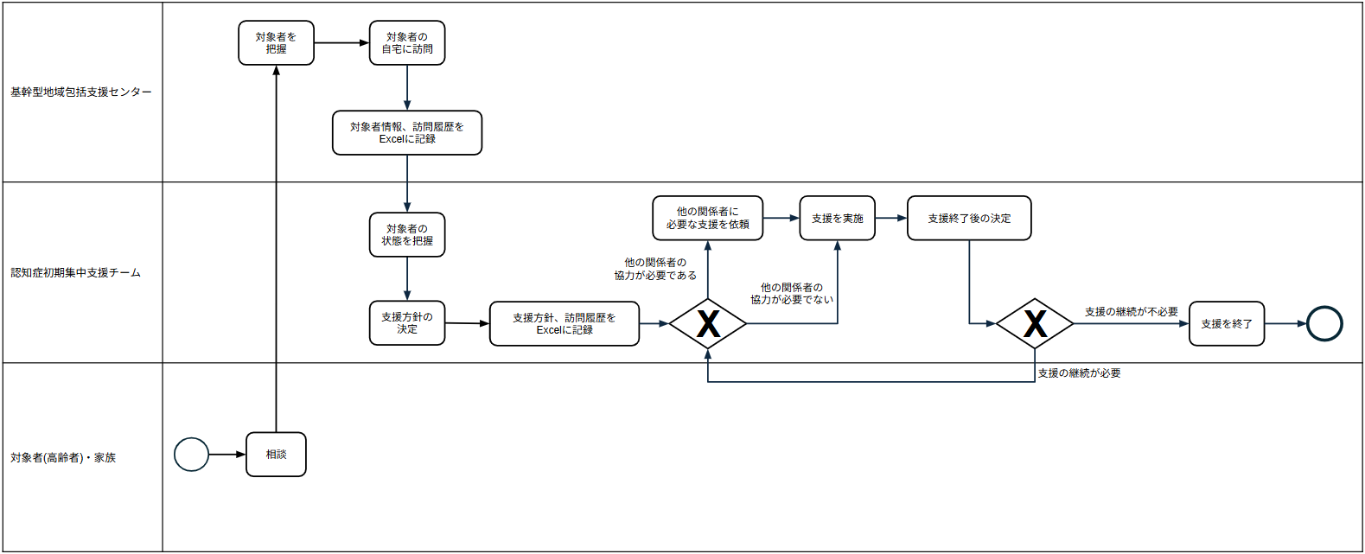
顧客の現在の顧客分析
7

Slide 8
顧客の現在の顧客分析
現状の課題としては、各アセスメントシートを個々のExcelファイルで記録しており、
担当者間での情報共有や更新履歴の管理が複雑になっている点が挙げられる。
また、同一対象者に関する記録が複数のファイルに分散しているため、
支援経過を一目で把握することが難しく、チーム内での支援方針の統一にも手間がかかる。
8

Slide 9
【支援の流れ】
参考元： https://www.city.chigasaki.kanagawa.jp/_res/projects/default_project/_page_/001/010/988/120312.pdf
対象者の出現
・本人、家族からの相談
・かかりつけ医、薬局、認知症サポーター、民生委員等からの相談
対象者の把握・・・基幹型地域包括支援センター（高齢福祉介護課）
・最初の相談先は地域包括支援センター、民生委員等様々であるが、最終的には上記で把握
対象者の状態把握
・基幹型地域包括支援センター職員、高齢福祉介護課保健師、地域包括支援センター職員 等２名程度で対象
宅を訪問し、状態を把握
・状態を把握しアセスメント（支援チームの活動が必要か、他のサービスに直接結びつけ ることが望ましいか等）
支援チームによる検討
・支援チームによるケースカンファレンス（支援方法方針の決定）
・対象者の状態によっては、支援チームでの検討は省き、直接、支援チームによる訪問の 実施となる。
支援チーム員による訪問
・対象者への支援開始、支援方針の決定を行う
・対象者の状態により訪問回数は決定
・支援方針によっては他の関係者への支援依頼を行う
支援チーム、関係者による検討
・支援チーム及び関係者によるケースカンファレンス（支援チームでの支援終了後の決定）
・ケースカンファレンスに基づき、必要な関係者への継続支援の依頼
・支援期間は対象者に適切なサービスが導入できるまでの期間または概ね６か月以内
対象者に適切なサービスが導入される
ここまでの業務を本システムで支援する
9

Slide 10
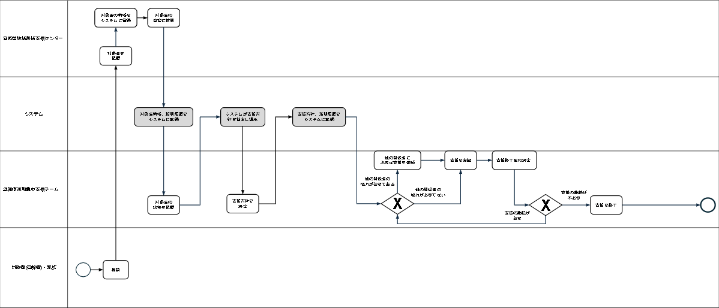
改善後の業務内容
10

Slide 11
改善後の業務内容
・訪問記録表 , 身体状況チェック表 , DASC-21, DBD13などのアセスメント
シートをシステムで記録し、Excelに転記した後ファイルを共有
→対象者ごとに各アセスメントシートをシステム上で一覧して編集し
共有することができ、情報の管理が容易になる。
・テキストマイニングによる支援方針提案もとに支援方針を決定
→過去の類似事例を自動的に抽出でき
職員が支援方針の立案を容易にできるようになる。
11

Slide 12
DASC-21とは
DBD13とは
認知症の重症度を
評価するためのアセスメントシート
点数の合計および評価項目ごとの点数で評価
使用するシート：
https://dasc.jp/wp-content/uploads/2014/05/b22f358c9eaab1027fe1769620109c71.pdf
参考元：https://dasc.jp/about
認知症の周辺症状（行動・心理症状）を
簡潔に評価するためのアセスメントシート
それぞれの項目を、0〜4点の範囲で評価
使用するシート：
https://www.mhlw.go.jp/content/12301000/001242315.docx
参考元：https://rehab.cloud/mag/15660
12

Slide 13


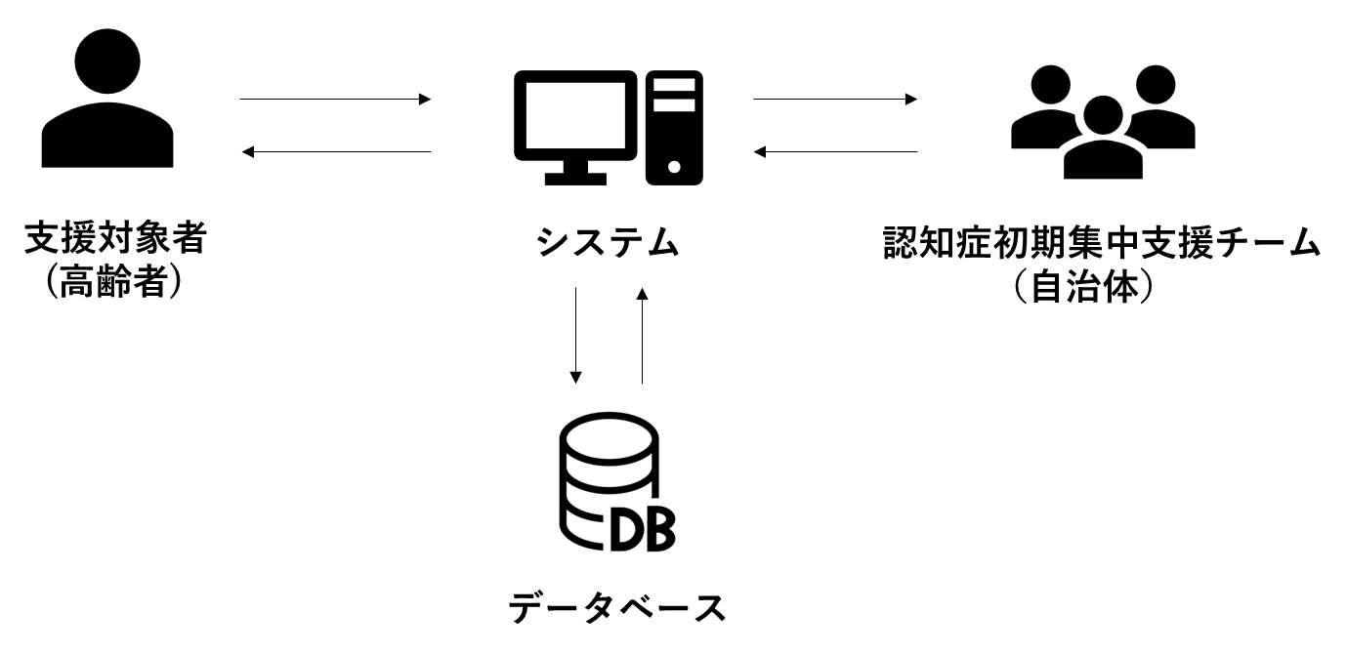
機能一覧
システム構成図
対象者ページ作成
対象者の情報を入力し対象者詳細ページを作成する。
認知症状態評価
DASC-21・DBD13に回答し、
対象者の認知症の状態を評価する。
支援方針検討
テキストマイニングを用いて類似ケース検索を行う。
帳簿Excel作成
システムに入力した帳簿類をExcelファイルに
変換し、対象者ごとのフォルダに収納。
基幹型地域包括支援センター
（自治体）
( HTML , JavaScript)
13
(MySQL)

Slide 14
利用者基本情報
訪問記録表
[作成担当者]
[相談日]
[本人の現状]
[本人氏名]
[性別]
[住居環境]
[経済状況]
[家族構成]
[本人との続柄]
など
[訪問日時]
[訪問者氏名]
[訪問目的]
[訪問に対する本人の反応・理解]
[認知機能]
[精神症状・行動症状]
[身体状況]
[運動機能・立ち上がり・歩行状況]
など
利用者基本情報では、対象者の家族が最初に相談に来た際に記入する初回相談票を想定しています。
訪問記録表では、認知症初期集中支援チームの職員が対象者の自宅を訪問した時際の監察結果や聞き取り内容・支援状況を入力します

Slide 15
DASC-21の入力データ
DBD13の入力データ
[記入日]
[ご本人の氏名]
[生年月日]
[ご本人以外の情報提供者の氏名]
[評価者氏名]
[氏名]
[生年月日]
[回答者氏名]
[評価者氏名]
[記入日]
DASC-21では、「物忘れの程度」や「同じことを繰り返す」などの項目を、0〜4の5段階からラジオボタンで選んで評価できるようにしています。また、補足を書くための備考欄や、入力内容に基づく合計点の自動計算機能にも対応しています。
DBD13では、認知症の方に見られる「もの盗られ妄想」「大声を出す・叫ぶ」のような行動・心理症状を項目を0〜4の5段階からラジオボタンで選んで評価できるようにしています。

Slide 16
技術要素：テキストマイニング
テキストマイニングを活用して過去の支援事例から類似ケースを検索し、支援方針の補助を行うことで地域包括支援センターの業務を効率化するシステムを構築する。
↓
類似ケースの参照、支援方針の立案といった業務が効率化・支援され、
地域包括支援センターの業務の迅速性を高めることができる。

Slide 17
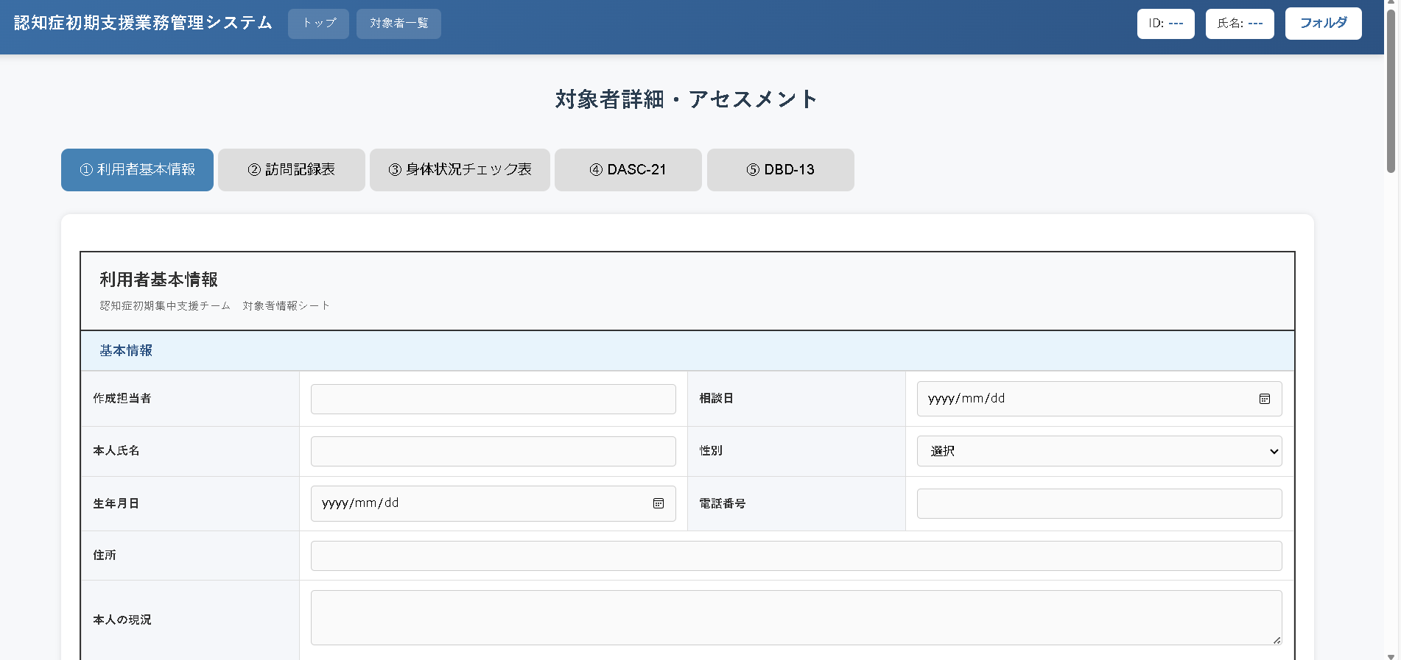
入力内容の具体例

Slide 18
入力内容の具体例
項目数
利用者基本情報を35項目、訪問記録表を15項目、身体状況チェック表を26項目、DASC-21を21項目、
DBD13を13項目
合計 110項目
文量
利用者基本情報 ：100〜200文字 自由記述中心
訪問記録表 ：100〜200文字 自由記述中心
身体状況チェック表：100〜200文字 自由記述中心
DASC-21 ：1~5文字 ラジオボタン＋備考
DBD13 ：1~5文字 ラジオボタン

Slide 19
認知症状態評価の入出力
・入力データ
［質問の回答］
［質問ごとの点数］
［備考］
・出力データ
［DASC-21の合計点］
［DBD13の合計点］
［重症度区分］

Slide 20
テキストマイニングの入出力
・入力データ
［訪問に対する本人の反応・理解］
［認知機能］ ※認知症日常生活自立度
［精神症状・行動症状］
［身体状況］※障害高齢者の日常生活自立度
※別添：身体状況チェック票参照
［生活状況］
［アセスメントシート］ DASC-21 , DBD13 の点数
［本人の意向・希望］
［介護者の意向・希望］
［判断・支援内容］
・出力データ
過去の類似している対象者の訪問記録表から
［判断・支援内容］の項目を出力し提示。
収集対象：認知症初期集中支援 訪問記録表 (p.7記載)
これらの項目からキーワードを抽出し、過去の類似している支援を抜粋する。

Slide 21
テキストマイニングの入出力例
項目 | 内容
訪問に対する本人の反応・理解 | 包括職員による地域高齢者訪問として介入、受け入れ良好。「困っていない」と話すが、支援には協力的。
認知機能（認知症日常生活自立度） | DASC-21：32点。近時記憶・問題解決・一部のIADLに支障あり。MCI（軽度認知障害）レベル。
精神症状・行動症状 | 明確なBPSDは見られないが、同じ話の繰り返しや軽い記憶混乱あり。
身体状況（障害高齢者の日常生活自立度） | 関節疾患・視力低下・転倒歴あり。通院時はタクシー利用。清潔保持・金銭管理は自立。
生活状況 | 室内はやや散乱気味。外出機会が減少し、日中はテレビ中心の生活。草花の観賞などの趣味は減少。
アセスメントシート（DASC-21 / DBD13） | DASC-21：32点。DBD13は実施なし。
本人の意向・希望 | 「困っていない。何でも自分でできる」と発言。自立志向が強い。
介護者の意向・希望 | 長女より「最近同じ話が増えて心配」「服薬や転倒が不安」との相談。
判断・支援内容 | 服薬管理整理（医師・家族連携）、住宅改修・手すり設置で転倒リスク軽減。MCI診断後、配食サービス・カフェ参加を支援。家族・地域の継続的見守り体制を構築。
項目 | 内容
訪問に対する本人の反応・理解 | ケアマネと同伴訪問。表情乏しく、他者との交流に不安あり。信頼関係構築から開始。
認知機能（認知症日常生活自立度） | DASC-21：62点。中等度の認知症。近時記憶・見当識・IADLに支障あり。
精神症状・行動症状 | DBD13：21点（アパシー、常同行動あり）。社会的交流への不安強い。
身体状況（障害高齢者の日常生活自立度） | 整形疾患あり。ADL低下。夫の介助で生活維持。
生活状況 | 夫婦二人暮らし。妻が介護を必要とし、夫も持病あり通院不安定。通所・サービス導入に消極的。
アセスメントシート（DASC-21 / DBD13） | DASC-21：62点、DBD13：21点、J-ZBI8：16点。
本人の意向・希望 | 他者との関わりに不安あり。夫と離れたくない。過去の写真や絵には関心を示す。
介護者の意向・希望 | 夫が主介護者。通所利用・負担軽減を希望。
判断・支援内容 | 定期受診再開、薬物療法による表情改善。夫への介護指導、通所サービス導入。夫婦での外出再開により生活意欲が向上。地域支援と包括介入を継続。
※過去の事例より例を考察 (p.24-26)
・入力データ
［訪問に対する本人の反応・理解］
［認知機能］
近時記憶・問題解決・一部のIADLに支障あり。
MCI（軽度認知障害）レベル。
［精神症状・行動症状］
［身体状況］
［生活状況］
［アセスメントシート］
DASC-21：32点。DBD13は実施なし。
［本人の意向・希望］
［介護者の意向・希望］
［判断・支援内容］
服薬管理整理（医師・家族連携）。住宅改修・手すり設置で転倒リスク軽減。MCI診断後、配食サービス・カフェ参加を支援。家族・地域の継続的見守り体制を構築。
・出力データ
［判断・支援内容］※過去の類似支援者
定期受診再開、薬物療法による表情改善。服薬管理整理（医師・家族連携）。住宅改修・手すり設置で転倒リスク軽減。夫への介護指導、通所サービス導入。
類似度を表示し、マークされている部分を抜粋して提示
項目 | 内容
訪問に対する本人の反応・理解 | 民生委員と同伴訪問。会話は楽しそうだが、妄想的発言がみられる。訪問受け入れは良好。
認知機能（認知症日常生活自立度） | DASC-21：38点。軽度～中等度の低下（近時記憶・問題解決・一部IADLに支障）。
精神症状・行動症状 | 物盗られ妄想あり。特定の隣人に対する訴えを繰り返す。
身体状況（障害高齢者の日常生活自立度） | 独居。高血圧あり（190/94mmHg）。ADLはおおむね自立。通院歴なし→支援後通院開始で安定。
生活状況 | 室内は整理整頓されており、自立生活を維持。食事・保清は自立。将棋を趣味とするが活動機会は少ない。
アセスメントシート（DASC-21 / DBD13） | DASC-21：38点。DBD13は未実施。
本人の意向・希望 | 独立志向が強く、「自分でできる」との意識。趣味継続を希望。
介護者の意向・希望 | 娘（市外）と民生委員が協力し見守り体制を希望。
判断・支援内容 | 医療受診同行で治療開始。物品管理方法の工夫により混乱軽減。隣人との理解を促進しトラブル防止。見守り・支援体制を構築。今後は金銭管理低下に対し権利擁護支援を検討。

Slide 22
処理の流れ
1．入力テキストの統合
類似事例検索画面で入力された「反応・理解」「認知機能」「精神・行動症状」
「身体状況」「生活状況」「本人の意向」「介護者の意向」を1つのテキストとして結合。
2．キーワードの簡易抽出
正規表現で日本語の連続文字列（ひらがな・カタカナ・漢字）を抜き出し、
出現回数が多い語を上位キーワードとして画面に表示。
※形態素解析は使用せず、簡易な頻度ベースの抽出のみ行う。
3．事例データの準備
データベースに保存された訪問記録（システム入力）と、
4つのPDF事例集から抽出した67件の事例テキストを1つのコーパスにまとめる。
4．TF-IDFによるベクトル化
scikit-learnのTfidfVectorizerを用い、文字n-gram（2〜4文字）の
TF-IDFベクトルを作成。コーパス中の各事例と入力テキストを同じベクトル空間に変換。
5．コサイン類似度の計算
sklearn.metrics.pairwise.cosine_similarityを使用し、
入力テキストと各事例とのコサイン類似度を計算。類似度の高い順に上位10件を抽出。
6．類似事例の表示と活用
各候補について、事例テキスト・支援方針の要約・出典・困難/支援キーワードを表示。
本システムは支援方針を自動生成せず、提示された類似事例を専門職が参考にして
支援方針を検討・作成する。

Slide 23
使用するライブラリ
テキスト処理：scikit-learn TF-IDF（文字n-gram 2〜4）
類似度計算：sklearn.metrics.pairwise.cosine_similarity
PDF解析：pdfplumber
データ管理：MySQL + PyMySQL
Webフレームワーク：Flask
Excel出力：openpyxl
データ処理：pandas, NumPy

Slide 24
過去の事例
・認知症初期集中支援チーム事例集
syokisyuutyuujireisyuu.pdf
・認知症初期集中支援推進事業 ケーススタディ
R3_Casestudies2.pdf
・さいたま市認知症初期集中 支援チーム活動事例集
jirei-shu.pdf
・認知症初期集中支援チームが直面している地域における 認知症者
にかかる困難事例に関する事例集
<96BC8FCC96A290DD92E82D31>
主にこの二つの事例からケースの概要や支援内容、支援結果を取得し、
本システムのテキストマイニングで使用する

Slide 25
システム使用のストーリ―
①きっかけ（相談受付）
家族や知人、地域の関係者から「物忘れ」「行動の変化」などの相談を受ける。
→ 詳細画面の「対象者基本情報」タブに、氏名・連絡先・相談内容の概要などを記録。
②対象者宅への訪問とアセスメント
医師、保健師、作業療法士などの認知症初期集中支援チームが対象者宅を訪問。
→ 詳細画面で以下のタブに情報を入力・保存する。
・「訪問記録」：反応・理解、精神症状、身体状況、生活状況、本人・介護者の意向など
・「身体状況」：障害高齢者の日常生活自立度など
・「DASC-21」「DBD13」：認知症の重症度・行動症状の評価
③類似事例検索と支援方針検討
訪問記録で入力した内容をもとに、類似事例検索画面でテキストを入力し、
TF-IDF＋コサイン類似度により過去の類似ケースを検索する。
→ 検索結果として、過去の事例テキスト・支援方針の要約・困難/支援キーワードが一覧表示。
これらを参考情報として用い、チームで現在ケースの支援方針を検討・作成する。
（本システムは支援方針を自動決定せず、意思決定を支援する役割を担う。）

Slide 26
事例からの抽出
PDF事例集からの抽出の流れ
・PDFからテキストを抽出
pdfplumberを用いて、各ページのテキストを抽出する。
・困難キーワード・支援キーワードの取り出し
各事例集に記載された「困難キーワード」「支援キーワード」の部分を正規表現で検出し、
「支援拒否」「老老介護」「徘徊」「デイサービス導入」などをリストで保存。
・支援方針（policy）テキストの作成
支援内容や結果、ポイントなどの記述から要約を作成し、事例ごとの支援方針として保存。
・JSONデータへの変換
1件の事例は次のような構造で保存される：
- text：事例の概要テキスト（困難の内容など）
- difficulty_keywords：困難キーワード（例：支援拒否、老老介護など）
- support_keywords：支援キーワード（例：訪問支援、入院/施設利用など）
- policy：支援方針・結果の要約
- source：事例集の出典（大阪大学/さいたま市/国立長寿医療研究センター/神奈川県）
・類似事例検索での利用
textとキーワード類を結合したテキストをTF-IDF（文字n-gram 2〜4）でベクトル化し、
現在のケースの入力テキストとコサイン類似度で比較することで、
困難キーワードや支援内容が近い事例を検索・提示する。

Slide 27
介護保険認定フローと認知症初期集中支援業務の関係性
初期集中支援は介護保険認定フローの「前段階」に位置する
認知症の疑いがある
本人が認定を受けていない
受診に結びついていない
こうした段階で 早期に状態把握し、医療・介護につなぐ のが初期集中支援。
→ 認定を受ける必要がある人を見つけ、認定申請につなげる役割。

Slide 28
技術習得
HTML
CSS
Javascript
Python
(openpyxl)
Flask
MySQL
テキストマイニング

Slide 29
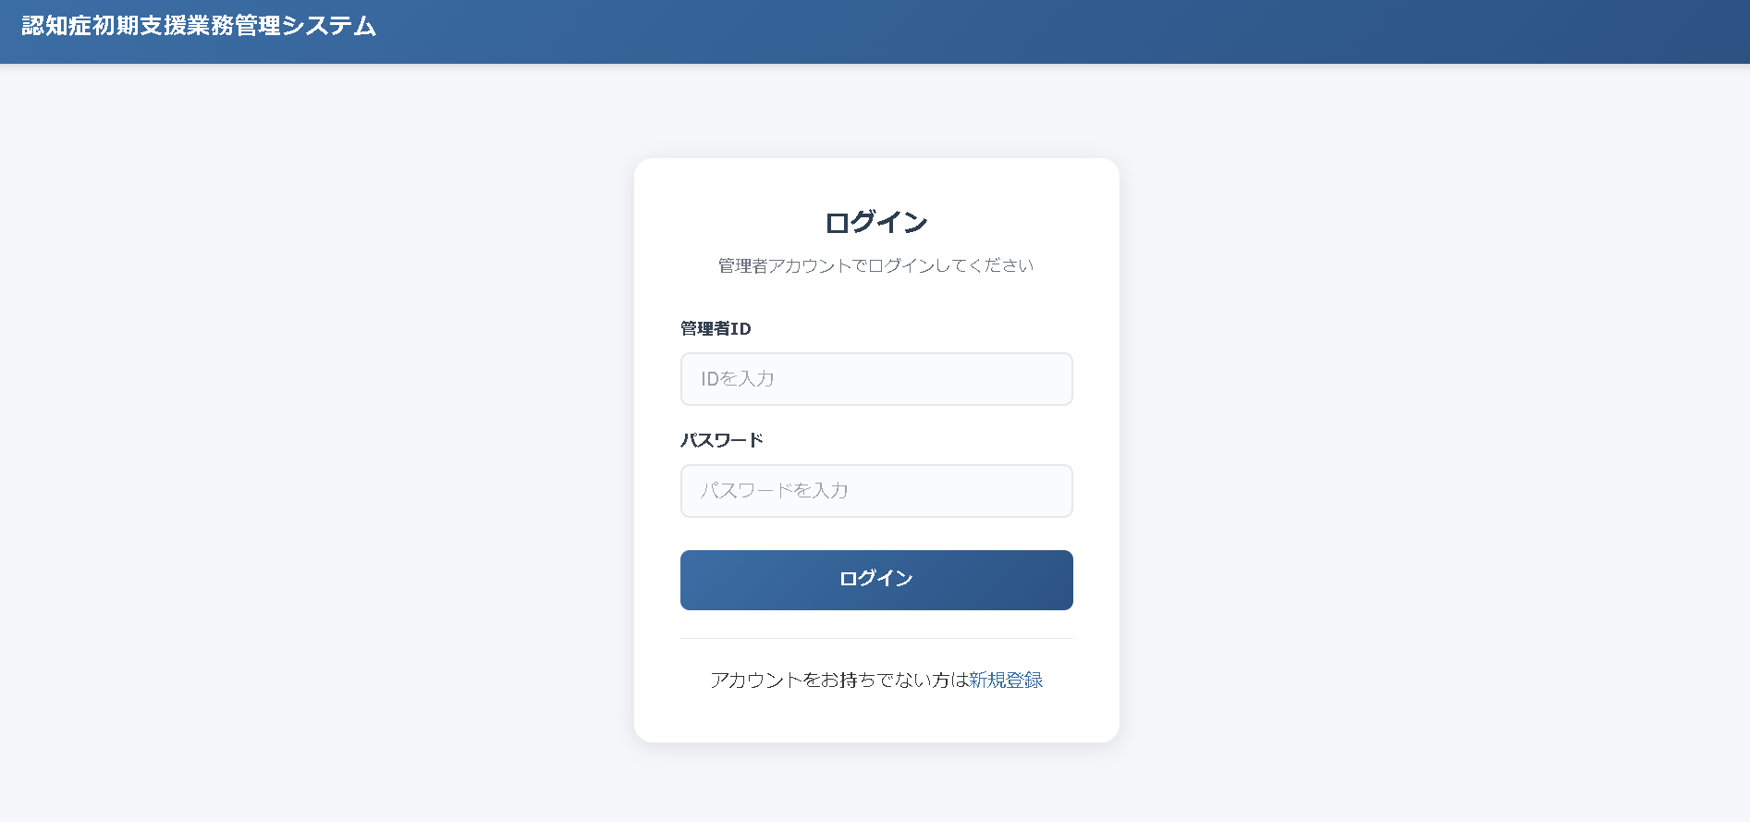
開発状況
ログイン画面になります。

Slide 30
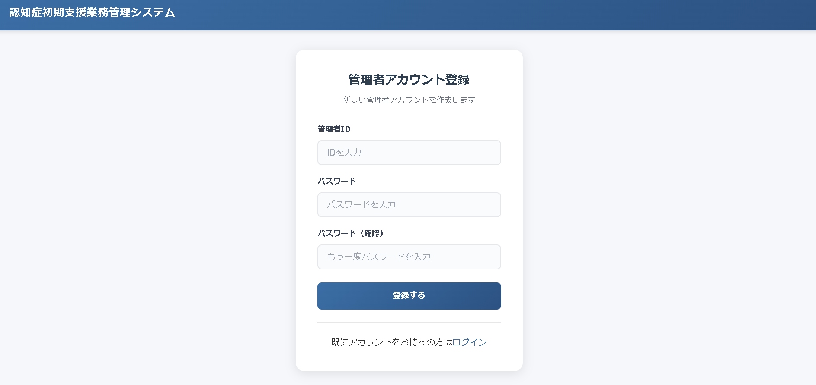
開発状況
管理者新規登録画面です。

Slide 31
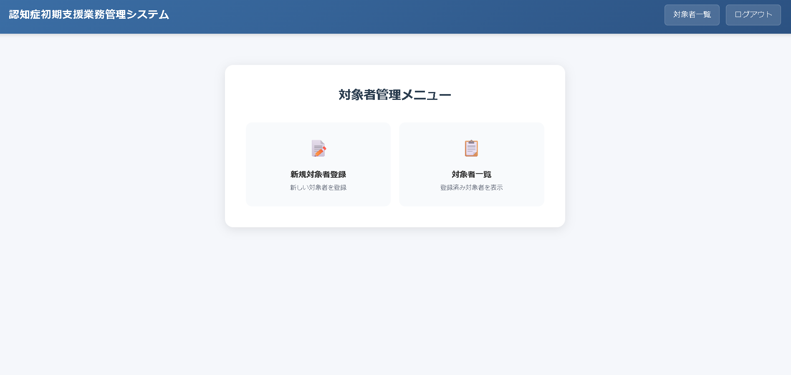
開発状況
TOPページです。

Slide 32
開発状況
対象者詳細ページです。

Slide 33
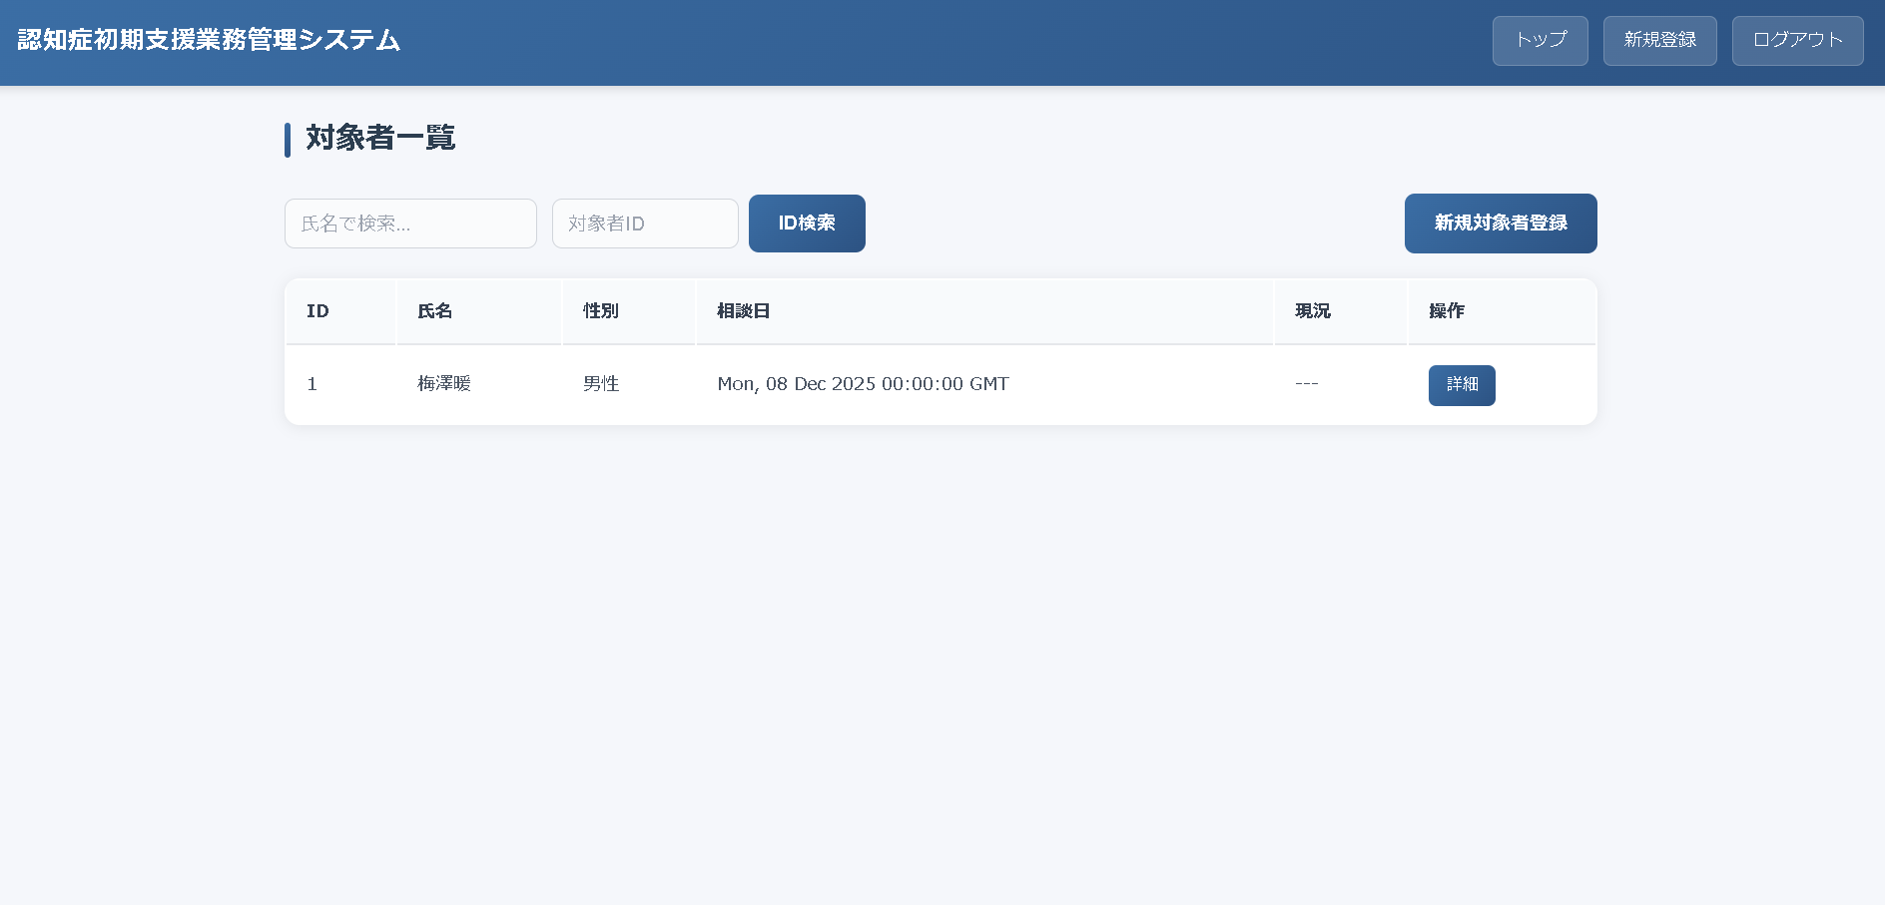
開発状況
対象者一覧ページです。

Slide 34
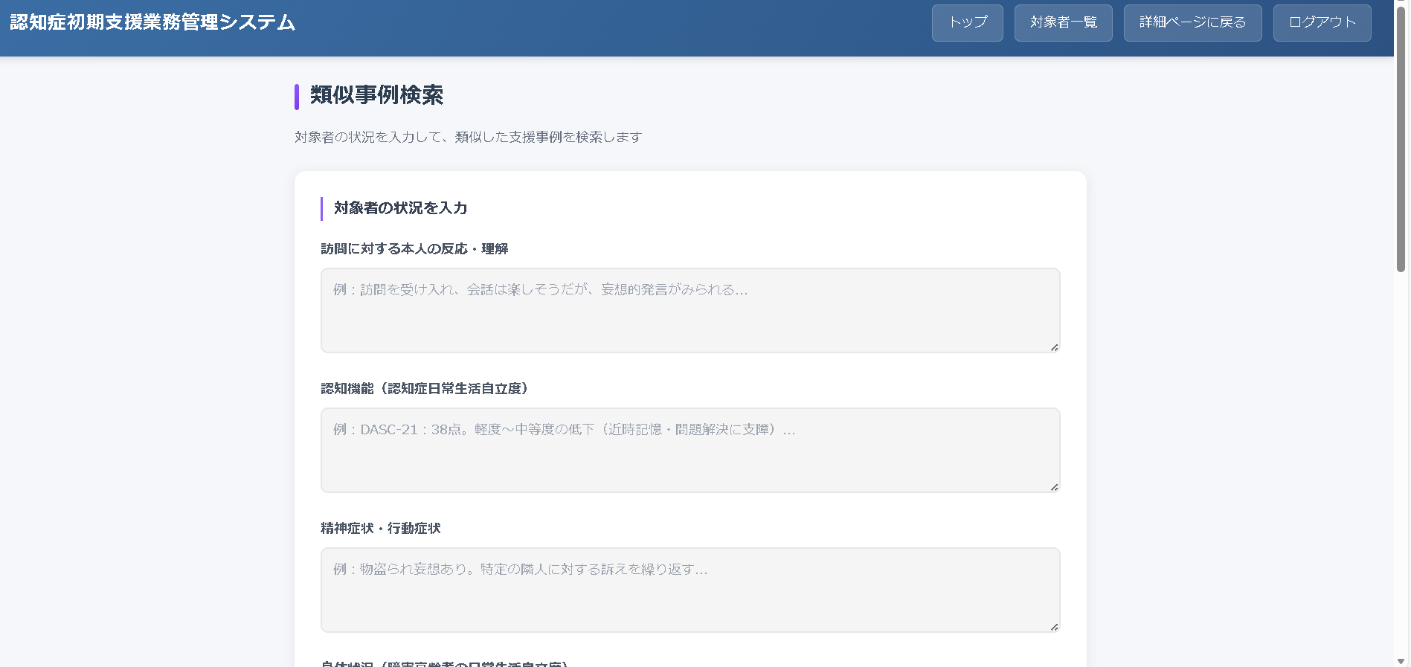
開発状況
類似事例検索ページです。

